Slide 1
Perspektivita zpracování odpadů v biorafineriích
Fakulta strojní, Ústav procesní a zpracovatelské techniky
Doc. Ing. Lukáš Krátký, Ph.D.
TVIP 2017, Odpadové fórum – Energetické využití odpadů, 23.03.2017

Slide 2
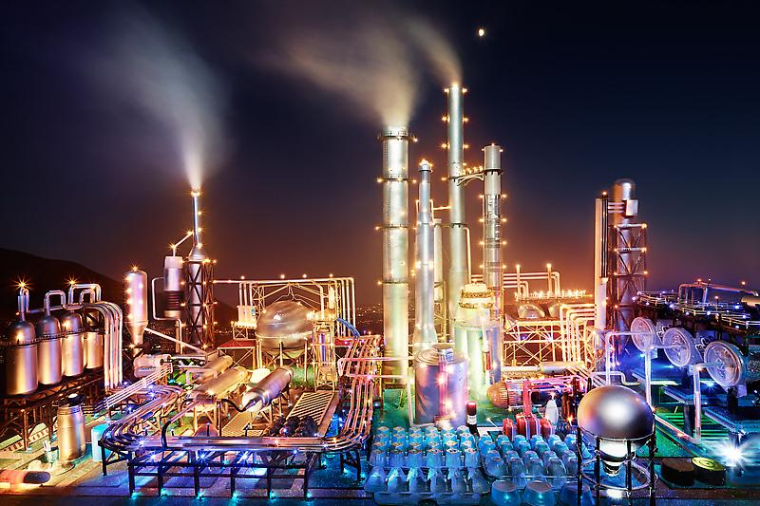
TROCHA HISTORIE
20. století = hlavní pozornost věnována rozvoji technologiím zpracovávajících ropu, uhlí, zemní plyn a uran = využití levných, dostupných fosilních surovin
Využití fosilních surovin k výrobě paliv, chemikálií, farmaceutických látek, detergentů, syntetických vláken, plastů, pesticidů, hnojiv, olejů a maziv, rozpouštědel, vosků, atd.

Slide 3
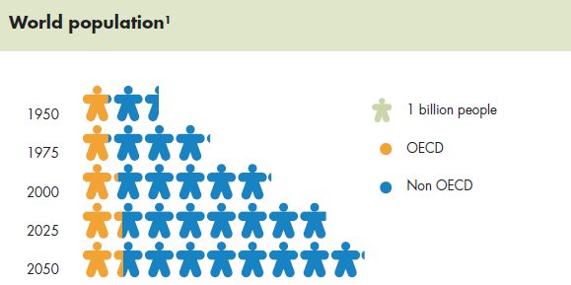
POPULAČNÍ BOOM
rostoucí populace
rostoucí poptávka po chemických produktech a energiích
1 miliarda obyvatel
rostoucí produkce odpadů

Slide 4
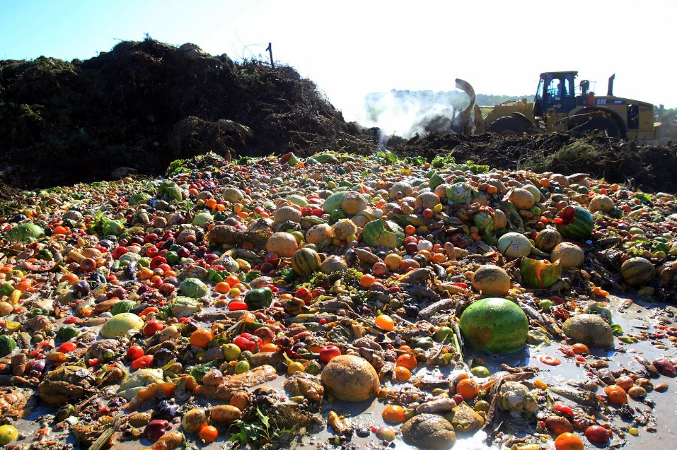
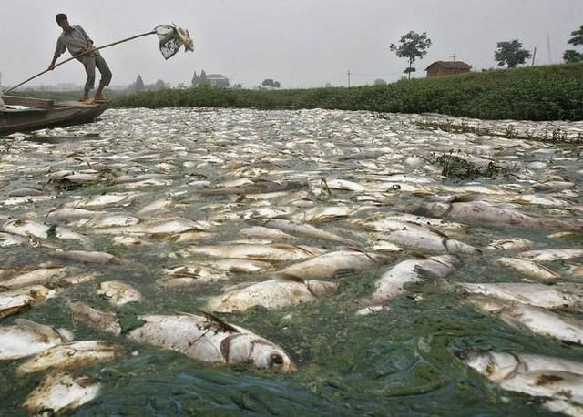
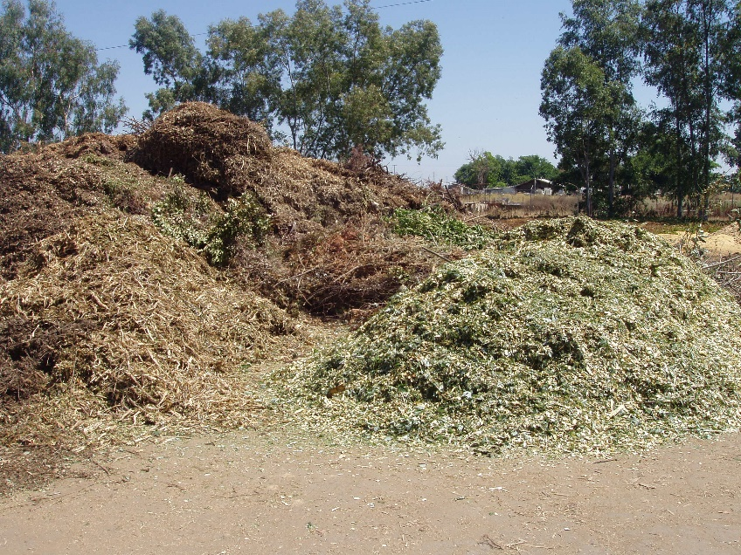
ODPAD - KAM S NÍM ?
Evropa > 1,8∙10⁹ t_{TS} odpadů (2014) …zemědělské odpady, odpady z potravinářského a zpracovatelského průmyslu, biologicky rozložitelné komunální odpady, odpady z údržby zeleně, kaly z čistíren odpadních vod, odděleně sbírané odpady z domácností a zahrad, nebo o odpady z restaurací a jídelen, důlní a povrchové těžby

Slide 5
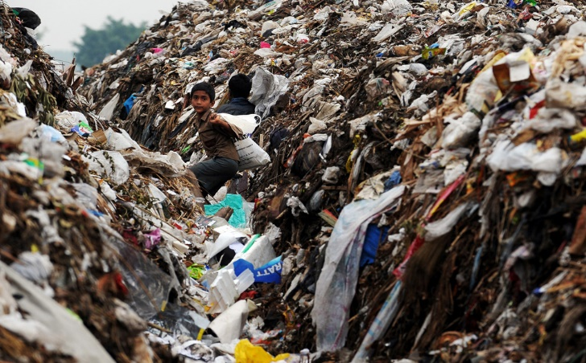
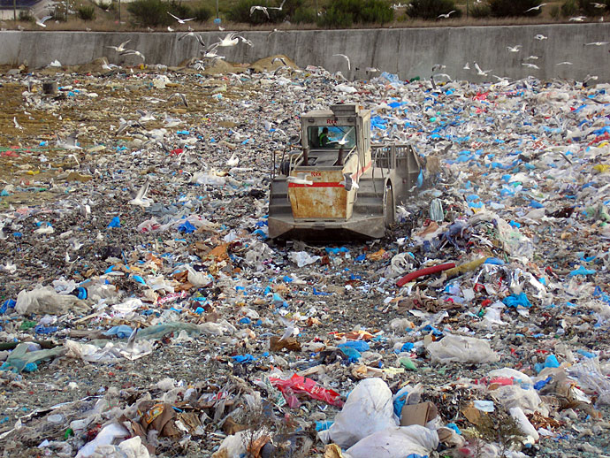
KOMUNÁLNÍ ODPAD - KAM S NÍM ?
komunální odpad skladován nebo spálen -> znečištění vod a ovzduší
roční produkce biologicky rozložitelného odpadu 2.0·10⁶ t_{TS} v Čr
typické komponenty:
papír, bavlna, zahradní a kuchyňské odpady, plasty
snížení skládkování BRKO o 35 % do roku 2020 (European Commission, EU 99/31/ES)

Slide 6
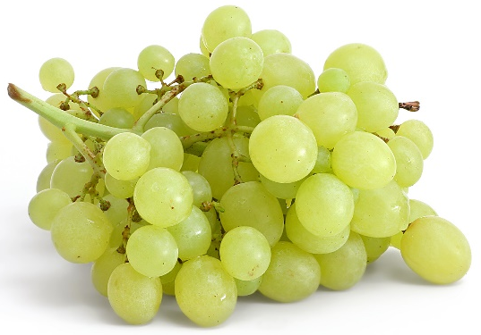
ODPAD - KAM S NÍM ?
odpadní biomasa = energeticky bohatý a nevyužitý zdroj obnovitelných surovin pro výrobu alternativních zdrojů energií (biometan, biovodík, bioetanol, pyrolýzní olej, syntézní plyn) a chemických látek (oligosacharidy, furany, alkoholy, kyseliny, vlákna, antioxidanty, esenciální látky, oleje,…)
PŘÍKLADY ?
vylisované zbytky hroznů – bohaté na amylalkoholy po zkvašení (amylalkoholy = změkčovadla při výrobě plastů)
celulózová vlákna – vyztužení bioplastů a biokompozitů
rýžové slupky – bohaté na SiO2 –> výroba křemičitých karbidových vláken -> keramická výztuž kompozitů

Slide 7
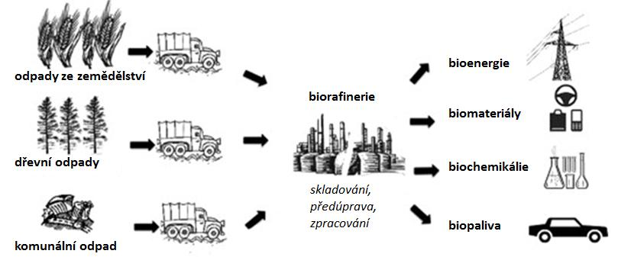
BIORAFINERIE
termochemické (zplyňování, pyrolýza) a biochemické postupy (alkoholové kvašení, výroba bioplynu, biovodíku,…) zpracování odpadní biomasy
neexistuje energeticky efektivní, ekonomicky rentabilní a ekologicky šetrná technologie komplexního velkoobjemového zpracování odpadů na BIOPALIVA A bioprodukty
biorafinerie = TAKOVÁ TECHNOLOGIE, KDE DOCHÁZÍ K paralelní konverzi odpadní biomasy na biomateriály, biochemikálie a biopaliva souběžně s výrobou elektrické energie či tepla

Slide 8
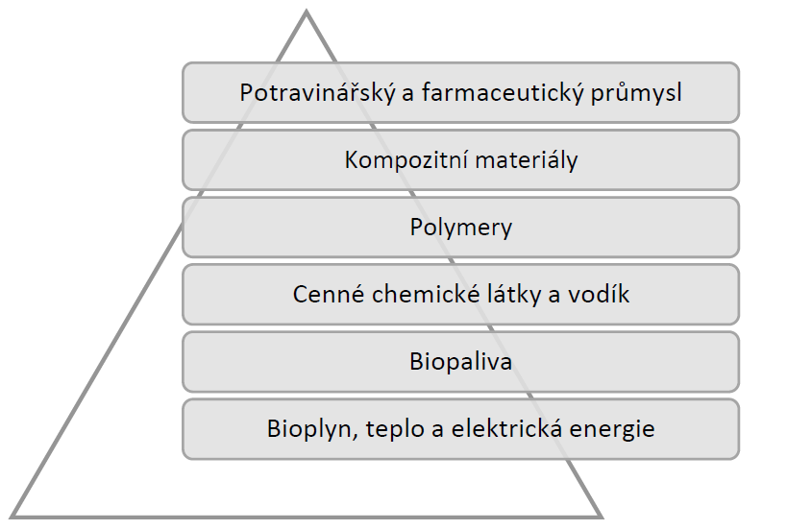
EKONOMIKA BIORAFINERIE
PLYNY pro kogeneraci
SYNTÉZNÍ PLYNY
KAPALNÁ PALIVA
EKONOMICKÁ
HODNOTA PRODUKTU
VODÍK
METAN
PRODUKTY BIORAFINERIE
ODPAD
POTRAVINÁŘSKÉ DOPLŇKY
CENNÉ
CHEMICKÉ LÁTKY
PŘÍSADY DO POLYMERŮ A NANOKOMPOZITŮ
ČETNOST

Slide 9
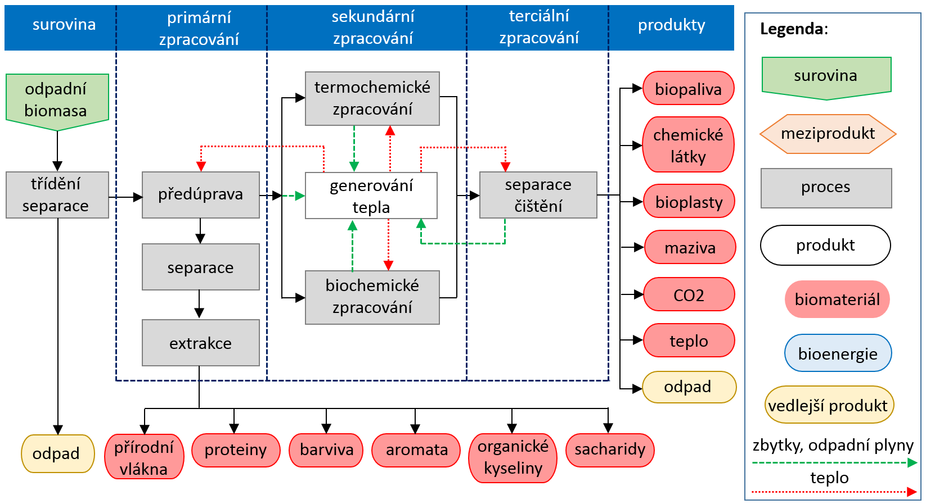
KONCEPT BIORAFINERIE
pyrolýza, zplyňování
hydrolýza
fermentace

Slide 10
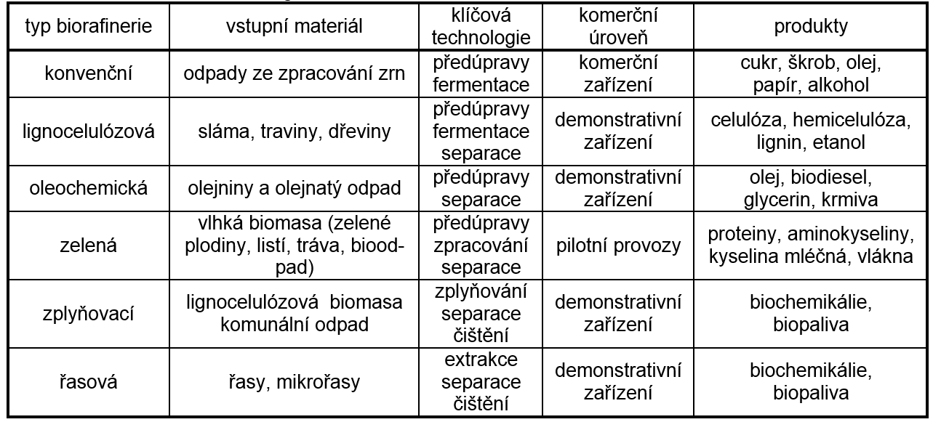
TYPY BIORAFINERIÍ

Slide 11
KONVENČNÍ BIORAFINERIE

Slide 12
LIGNOCELULÓZOVÁ BIORAFINERIE

Slide 13
ZELENÁ BIORAFINERIE

Slide 14
ZPLYŇOVACÍ BIORAFINERIE

Slide 15
ŘASOVÁ BIORAFINERIE

Slide 16
ZPRACOVÁNÍ V BIORAFINERIÍCH
předúpravy, separační, a extrakční technologie = klíčové technologie
Odborná veřejnost nabízí tisíce studií v laboratorním měřítku, ne všechny LZE aplikovat v průmyslovém měřítku
realizace biorafinerie = nutné věnovat se technicko-ekonomickým analýzám a přenosu laboratorních výsledků
do praxe modifikaci stávajících a vývoji zcela nových efektivních technologií, strojů a zařízení
vysoké hodnoty a kolísání pracovních tlaků a teplot, pH v průběhu procesu, fázové změny zpracovávané suroviny, změny v jejím reologickém chování, abrazivní či erozivní potenciál
chybí informace o energetických bilancích, ekonomické rozvaze, recyklačních technologiích, posouzení vlivu na životní prostředí A definování scale-up procesu

Slide 17
ZPRACOVÁNÍ V BIORAFINERIÍCH
Požadavky na technologie zpracování
aplikovatelnost A vysoká účinnost ZPRACOVÁNÍ VSTUPNÍ SUROVINY
jednoduchý proces, tj. minimalizace předzpracování suroviny před samotným procesem, např. složitá přEDÚPRAVA
zamezení degradace meziproduktů a produktů
minimální tvorba odpadů
minimalizace energetické náročnosti
využívání sekundární energie (odebírané teplo při ochlazování vsádky, teplo z parního kondenzátu, aj.)
minimální využívání chemikálií, případně využívat cenově dostupné

Slide 18
ZPRACOVÁNÍ V BIORAFINERIÍCH
Požadavky na stroje a zařízení
jednoduchá a uživatelsky přívětivá konstrukce aparátů
korozní odolnost aparátu
minimalizace použití drahých materiálů a speciálních dílů
zvážení kompromisu – pracovní objem aparátu versus cena zařízení
finanční nenáročnost technologie z hlediska provozních a investičních nákladů
přívětivá ekonomická bilance technologie v porovnání s náklady pořizovacími, výrobními a cenou suroviny

Slide 19
PERSPEKTIVITA BIORAFINERIE
projektování BIOrafinerií = efektivní, energeticky nenáročné, ekonomicky přívětivé a ekologicky šetrné transformace odpadů na alternativní zdroje energie a chemické látky
Nároky na surovinu
výhled dostupnosti odpadů a udržitelnosti produkce v dané lokalitě
energeticko-ekonomická náročnost sběru a třídění odpadu
skladování odpadů a jejich časová degradace, chemická stálost
maximální omezení výroby biopaliv z potravinářsky užitných komodit
Nároky na technologie
zvýšení rozložitelnosti suroviny pomocí různých metod předúprav suroviny
zpracovávat surovinu s vyšším zatížením vsádky, tj. při vyšších koncentracích
zvýšení účinnosti technologie při přeměně suroviny na bioprodukt

Slide 20
PERSPEKTIVITA BIORAFINERIE
Nároky na technologie
snížení investičních a provozních nákladů technologie
simultánní výroba biopaliv s ušlechtilými chemickými produkty
kompatibilita produktů v současné infrastruktuře
hospodářská politika
cenově dostupná surovina
využití lokálního ekosystému
fondy pro podporu vývoje nových technologií zpracování odpadních surovin,
efektivní rozmístění průmyslových technologií vzhledem k dostupnosti suroviny
daňové zvýhodnění průmyslových provozů a spotřebitelů využívajících biopaliva

